Slide 1



2021
掌门优课研发技术规划
运营增长部门 · 前端组 · 赵玉龙
2020年1月8日

Slide 2
01
前端工作规划

Slide 3
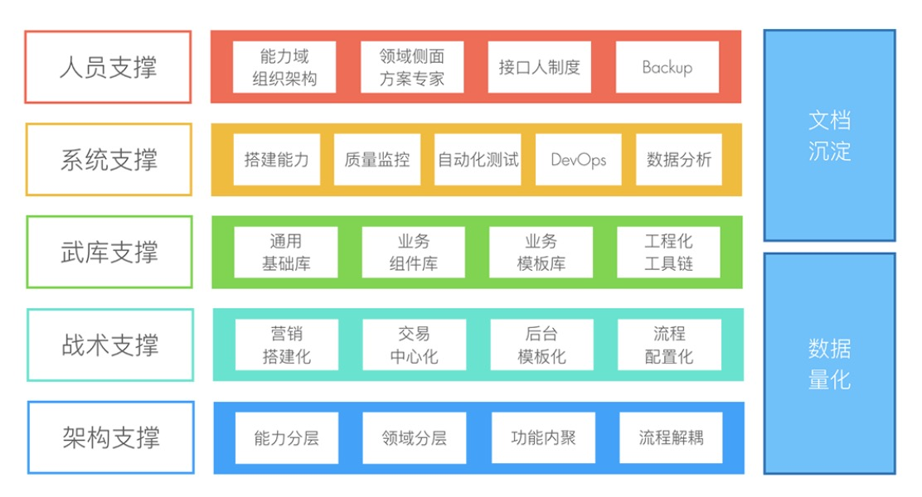
1. 未来业务支撑体系

Slide 4
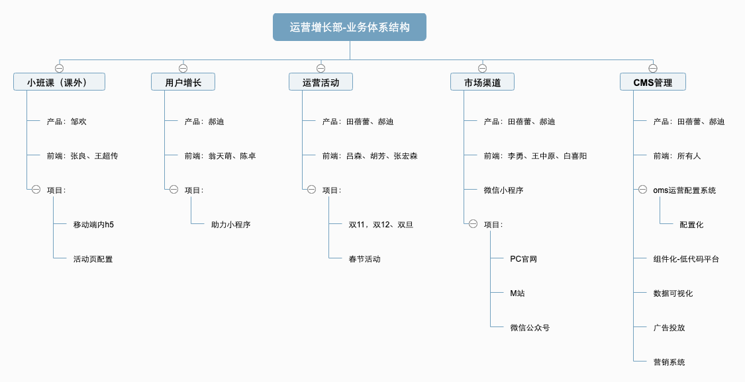
1. 业务线匹配规划
贴合业务,合理配置人员,提升需求消化率

Slide 5
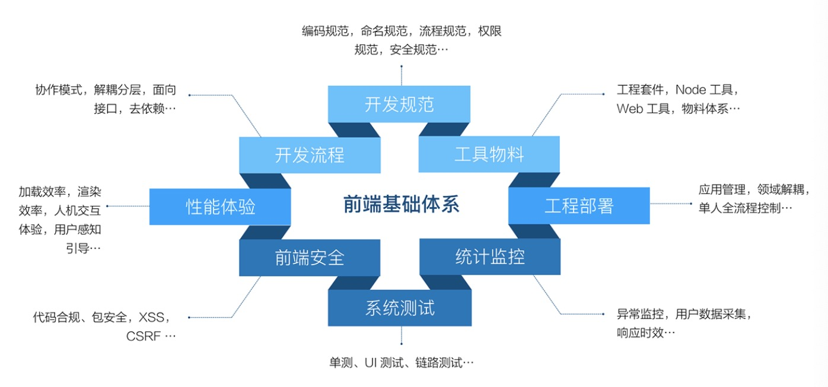
2. 基础体系搭建

Slide 6
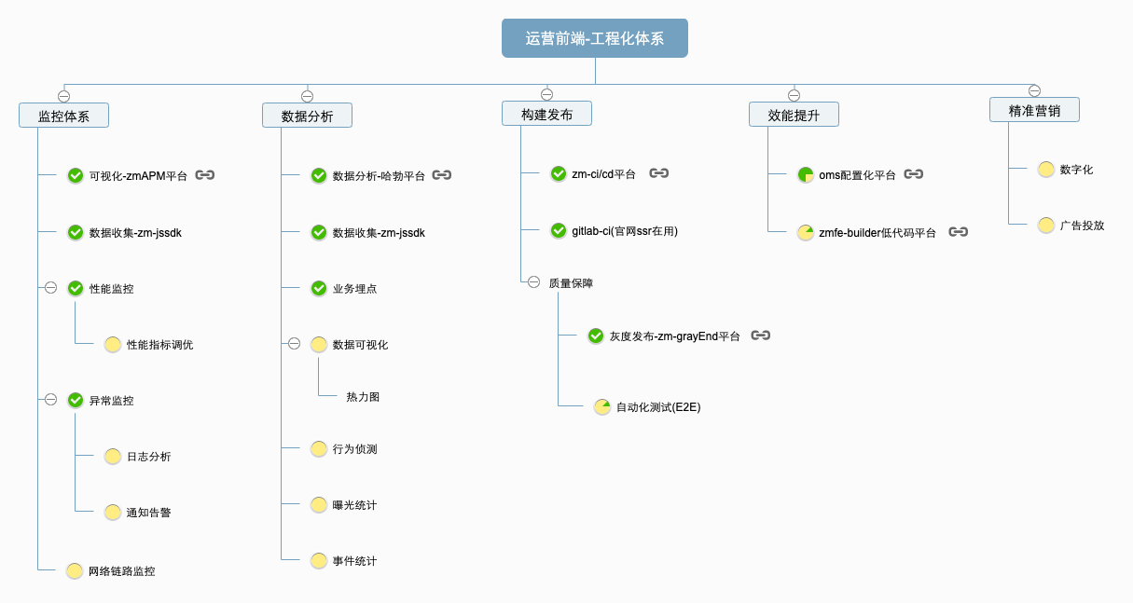
3. 基础工程化建设
提升开发效率，提高产品质量和稳定性，沉淀团队技术体系

Slide 7
02
前端团队建设

Slide 8
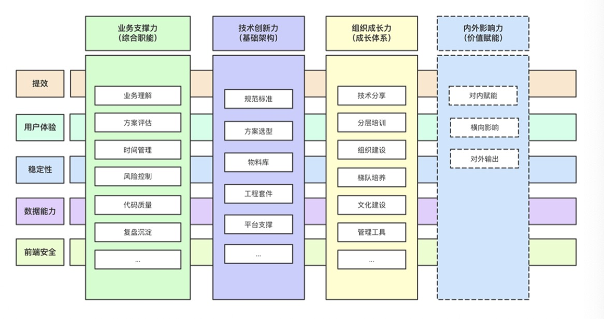
1. 人才能力结构优化
业务支撑和基础建设能力同步加强

Slide 9
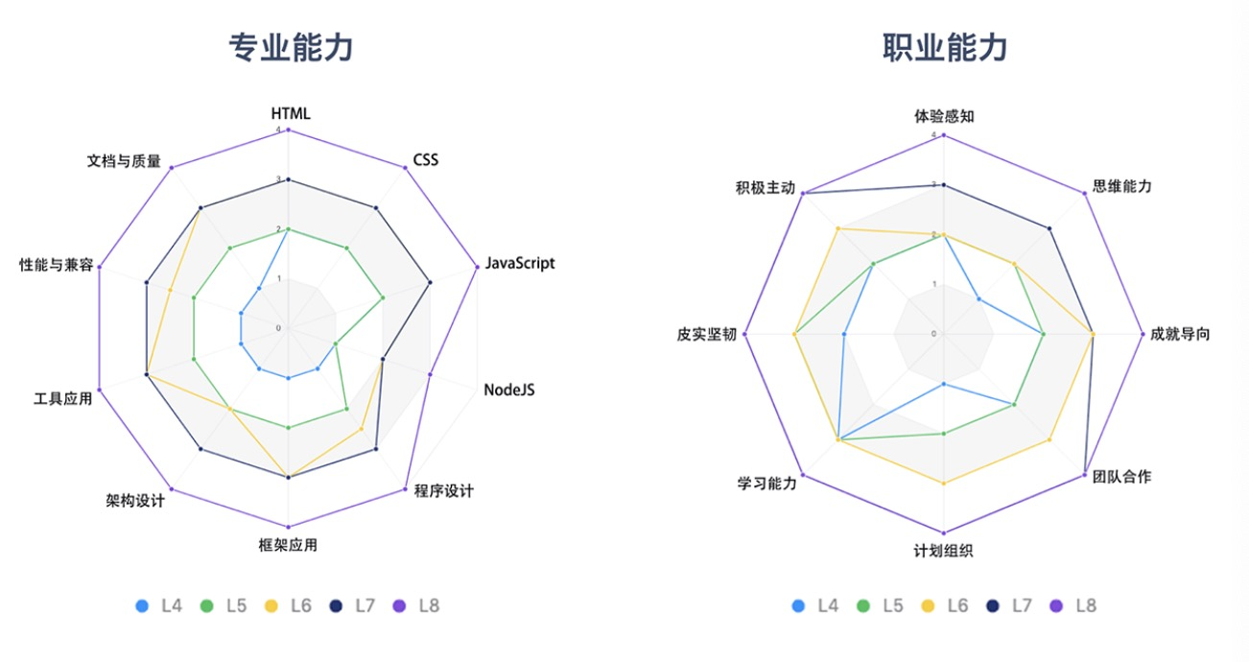
2. 人才培养模型
基于专业能力和职业能力双纬度实现

Slide 10
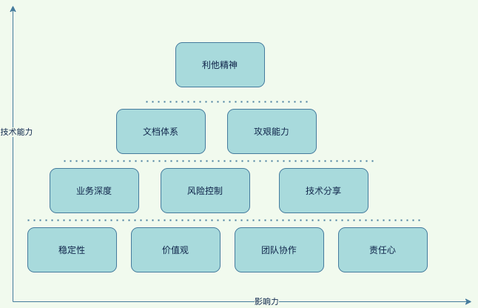
3. 绩效管理指标
以影响力为横轴，以技术能力为纵轴建立绩效晋升准则

Slide 11
THANK YOU

